Slide 1
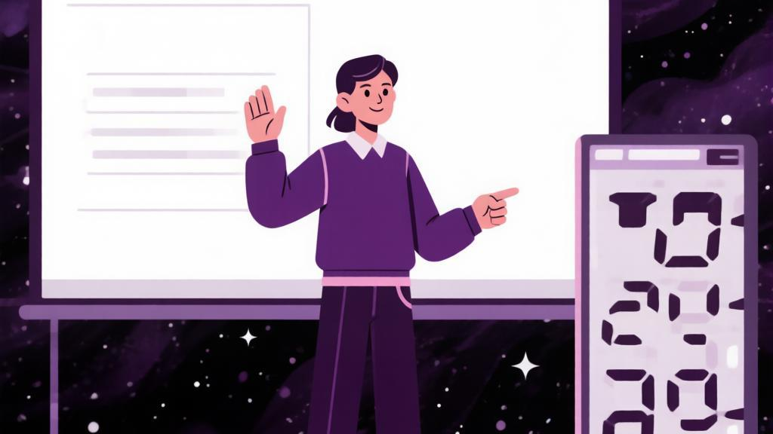
Восьмое занятие
Защита проектной идеи
1 минута, 1 слайд: проблема, ЦА, цель · Проектный навигатор

Slide 2
СТАРТОВЫЙ УРОВЕНЬ · ЗАНЯТИЕ 8
Что мы делаем сегодня
1
2
3
Повторение
Формат защиты
Что важно
Идея, проблема, ЦА, цель
1 минута, 1 слайд
Проблема, ЦА, цель
4
5
6
Обратная связь
Защита идей
Итог и ДЗ
2 плюса + 1 совет
Каждый выступает
Рефлексия + доработка
02

Slide 3
02
Формат: 1 минута, 1 слайд
Один слайд = три смысла: проблема, ЦА, цель

Slide 4
СТРУКТУРА ВЫСТУПЛЕНИЯ
Уложиться в 1 минуту = отобрать главное
1
2
3
4
Название
Проблема
ЦА
Цель
3–5 секунд, что это
15–20 сек, что не так
10–15 сек, для кого
15–20 сек, что получим
В конце — просьба об обратной связи (5 секунд)
Питч про столовую: «очередь → не успеваю поесть → сократить с 12 до 5 минут»
04

Slide 5
ЧТО ВАЖНО НА ЗАЩИТЕ
Три блока и их связка
Проблема
Целевая аудитория
Цель
Что не так сейчас? Кому мешает? Это отправная точка.
Конкретный портрет: «ученики 8–9 классов», «педагоги»
Результат + число + срок (по SMART)
Связка: цель решает проблему именно для этой ЦА
Формула: «Потому что [проблема] у [ЦА], я создам [цель]»
05

Slide 6
Обратная связь
Правило «2 плюса + 1 совет»

Slide 7
КАК ДАВАТЬ И ПРИНИМАТЬ ФИДБЕК
2 плюса + 1 совет
2 плюса
1 совет
Что получилось, что было ясно
Что можно улучшить — конкретно
Помогаем, а не критикуем · Выслушай до конца, не оправдывайся сразу, поблагодари
Запиши себе 1–2 мысли из советов и используй при доработке
07

Slide 8
КРИТЕРИИ ОЦЕНКИ ЗАЩИТЫ
4 критерия · да/нет
Критерий 1
Критерий 2
Критерий 3
Критерий 4
Проблема ясна
ЦА определена
Цель понятна
Связность
Понятно, что не так «до» и что изменится «после»
Названа конкретная аудитория
Есть результат, число, срок
Проблема, ЦА и цель связаны
Уложился в 1 минуту — тоже критерий
08

Slide 9
Практика
Защити идею за 1 минуту с 1 слайдом

Slide 10
ПРАКТИКА · ЗАЩИТА ИДЕЙ
Каждый выступает
Подготовь 1 слайд: три блока — проблема, ЦА, цель (10 минут)
Проговори формулу: проблема → ЦА → цель (5 минут)
Выступи за 1 минуту — таймер (по 2 мин на человека)
Группа даёт «2 плюса + 1 совет» (2 минуты)
Запиши 1–2 мысли на доработку в чек-лист
10

Slide 11
ИТОГ ЗАНЯТИЯ
Запиши в дневник проекта + рефлексия
Моя формула защиты: проблема → ЦА → цель
Обратная связь группы: 2 плюса + 1 совет
Что доработать к следующему занятию
Рефлексия: понял(а) ___ · легче всего было ___ · доработаю ___
ИИ-тьютор DeepSeek (chat.deepseek.com): «Проверь мою формулу защиты как жюри» · решение за тобой
11

Slide 12
Лучшая защита — короткая и ясная
Проектный навигатор · региональный центр «Спутник» · Красноярский край

